Slide 1
LINQ
厦门大学信息学院 赵江声
2023-10

Slide 2
LINQ基本概念
目录
01
简要介绍
LINQ查询表达式
02
C o n t e n t
单击此处添加文本具体内容

Slide 3
LINQ基本概念
01
简要介绍

Slide 4
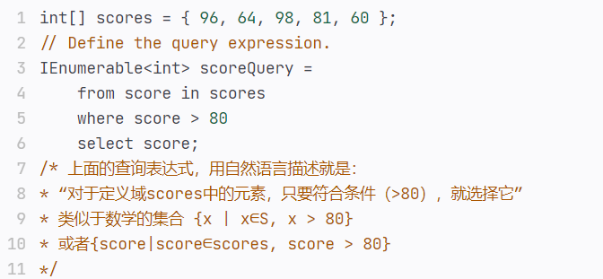
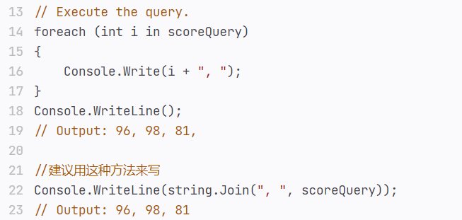
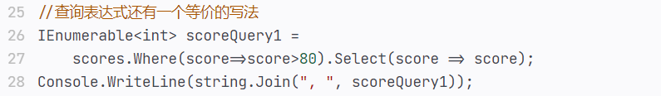
1.1 LINQ概述
参考资料：https://learn.microsoft.com/zh-cn/dotnet/csharp/linq/
语言集成查询 (LINQ) 是一系列直接将查询功能集成到 C# 语言的技术统称。
完整的操作包括创建数据源、定义查询表达式和在 foreach 语句中执行查询。

Slide 5
1.2 LINQ 与 普通数据查询 的区别
普通数据查询 | LINQ
简单的字符串， | 查询表达式，
没有编译时类型检查或 IntelliSense 支持 | 有编译时类型检查或 IntelliSense 支持
无查询语法 | 采用声明性查询语法，可以用最少的代码对数据源执行筛选、排序和分组操作。
针对每种类型的数据源，需要了解不同的查询语言：SQL 数据库、XML 文档、各种 Web 服务等。 | 可使用相同的基本查询表达式模式来查询和转换 SQL 数据库、ADO .NET 数据集、XML 文档和流以及 .NET 集合中的数据。

Slide 6
LINQ查询表达式
02

Slide 7
2.1 基本概念
查询表达式是以查询语法表示的查询。
查询的三种操作
检索元素的子集以生成新序列，而不修改各个元素。 查询然后可能以各种方式对返回的序列进行排序或分组；
如前面的示例所示检索元素的序列，但是将它们转换为新类型的对象；
检索有关源数据的单独值。
查询变量
在 LINQ 中，查询变量是存储查询而不是查询结果的任何变量。
在前边的样例1中，scoreQuery就是查询变量。是可枚举类型。

Slide 8
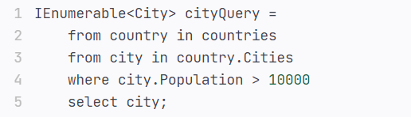
2.2 开头和结尾
查询表达式必须以 from 子句开头，且必须以 select 或 group 子句结尾。
开头
必须以 from 子句开头，它指定数据源以及范围变量。
查询表达式可以有多个 from 子句
结尾
必须以 group 子句或 select 子句结尾
group 子句 ： 使用 group 子句可生成按指定键组织的组的序列。
select 子句 ： 使用 select 子句可生成所有其他类型的序列，还可以用于将源数据转换为新类型的序列。

Slide 9
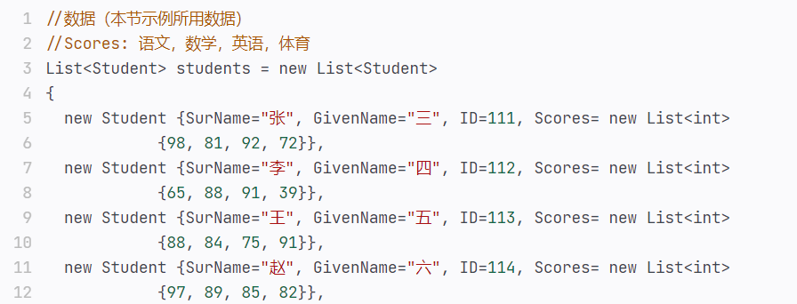
2.3 筛选、排序和联接
在第一个 from 子句与最后一个 select 或 group 子句之间，可以包含以下这些可选子句中的一个或多个：where、orderby、join、let，甚至是其他 from 子句。
还可以使用 into 关键字，使 join 或 group 子句的结果可以充当相同查询表达式中的其他查询子句的源。

Slide 10
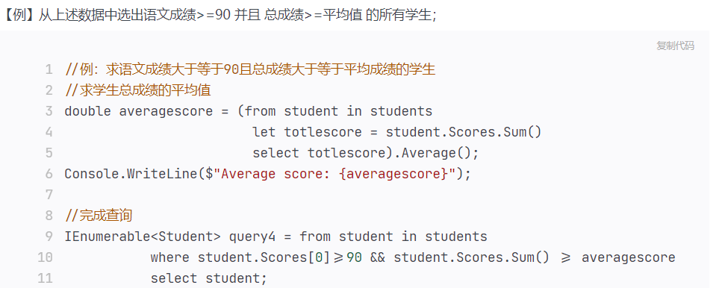
2.3.1 where 子句
可基于一个或多个谓词表达式，从源数据中筛选出元素。

Slide 11
2.3.2 orderby 子句 、join 子句
orderby子句：可就数据中某一个或多个字段按升序或降序对结果进行排序。降序descending、升序ascending。
join子句：使用 join 子句可基于每个元素中指定的键之间的相等比较，将一个数据源中的元素与另一个数据源中的元素进行关联和/或合并。

Slide 12
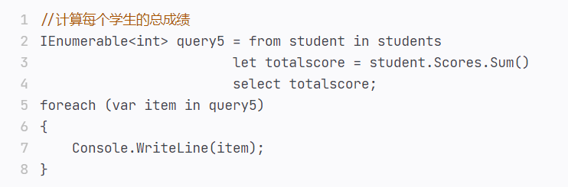
2.3.2 let 子句
使用 let 子句可将表达式（如方法调用）的结果存储在新范围变量中。

Slide 13
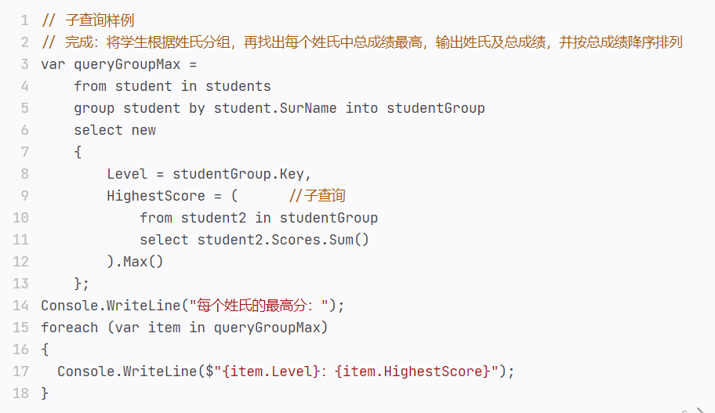
2.3.3 查询表达式中的子查询

Slide 14
谢谢！

